Slide 1
Algoritmi de sortare
Berbecaru-Iovan Andrei
Grupa 134
aberbecaru/Tema1-SD (github.com)

Slide 2
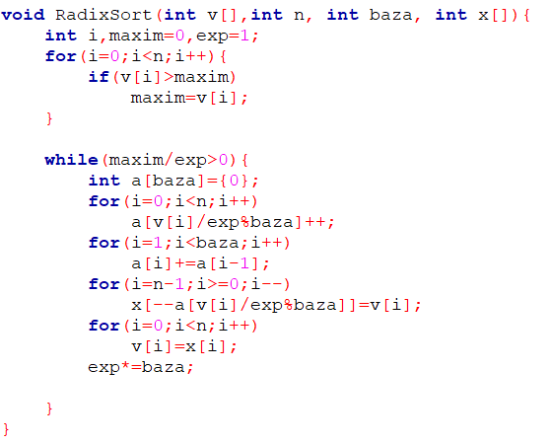
RadixSort complexitate O(n*k), k fiind lungimea numerelor
Algoritmul implementat functioneaza pentru orice baza. Pentru a verifica acest lucru se modifca la apelul functiei baza dorita.

Slide 3
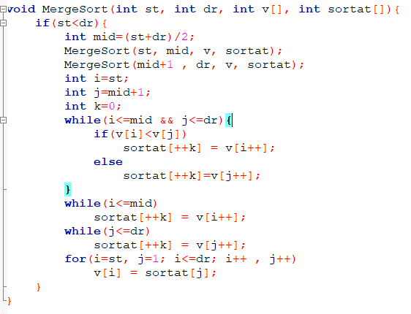
Mergesort complexitatea O(nlogn)

Slide 4
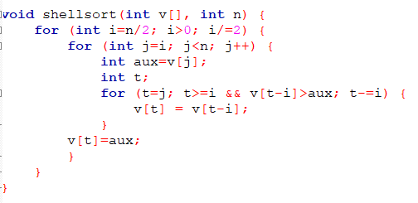
Shellsort complexitatea medie O(nlogn), in cel mai rau caz O(n²)

Slide 5
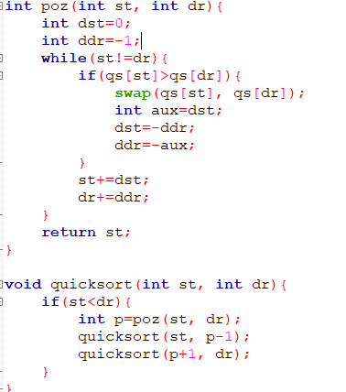
Quicksort complexitatea O(nlogn)

Slide 6
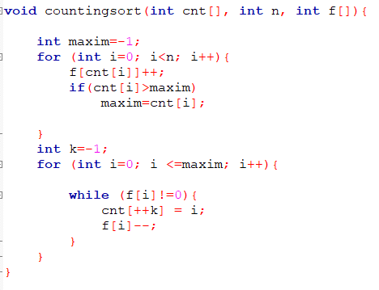
Countingsort complexitatea O(n+MAX), unde MAX este cel mai mare numar din vector

Slide 7

Sortarea nativa din C++ complexitatea O(nlogn)

Slide 8
Compararea algoritmilor
Algoritmii au fost comparati pe urmatorul set de teste:
100000 1000000000
10000 100000
50000 100000
10000 1000000
70000 100000000
20000 100000000
80000 1000000
700000 1000000000

Slide 9
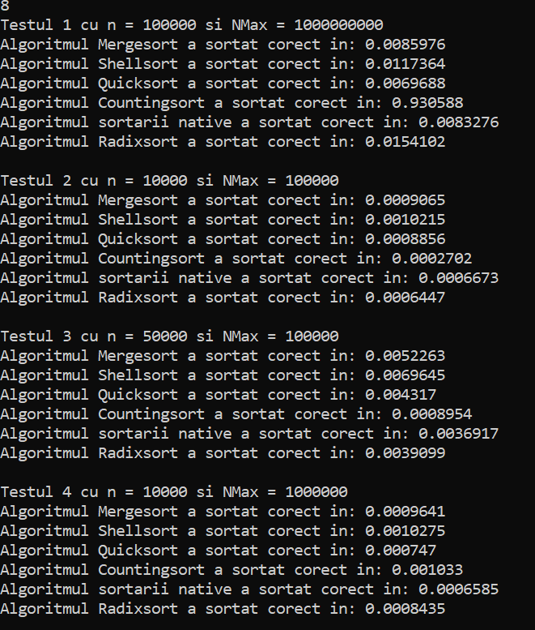
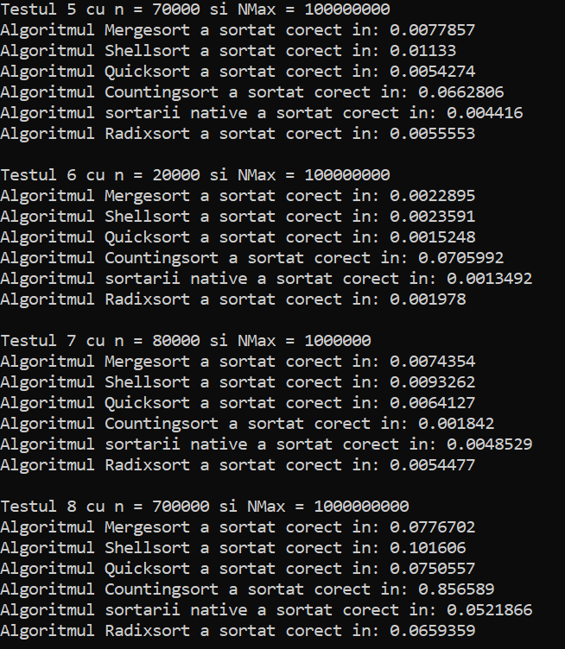
Rezultatele obtinute

Slide 10
Tabelul cu rezultate
 | Radixsort | Mergesort | Shellsort | Quicksort | Countingsort | Sort()
Testul 1 | 0.0154102 | 0.0117364 | 0.0117364 | 0.0069688 | 0.930588 | 0.0083276
Testul 2 | 0.0006447 | 0.0009065 | 0.0010215 | 0.0008856 | 0.0002702 | 0.0006673
Testul 3 | 0.0039099 | 0.0052263 | 0.0069645 | 0.004317 | 0.0008954 | 0.0036917
Testul 4 | 0.0008435 | 0.0009641 | 0.0010275 | 0.000747 | 0.001033 | 0.0006585
Testul 5 | 0.0055553 | 0.0077857 | 0.01133 | 0.0054274 | 0.0662806 | 0.004416
Testul 6 | 0.001978 | 0.0022895 | 0.0023591 | 0.0015248 | 0.0705992 | 0.0013492
Testul 7 | 0.0054477 | 0.0074354 | 0.0093262 | 0.0064127 | 0.001842 | 0.0048529
Testul 8 | 0.0659359 | 0.0776702 | 0.101606 | 0.0750557 | 0.856589 | 0.0521866

Slide 11
Compararea rezultatelor

Slide 12
Observatii
Din grafic observam faptul ca algoritmul Countingsort este cel mai lent, mai ales la testele cu numar mare de elemente.
Cel mai rapid pe acest set de teste a fost algoritmul de sortare nativa.

Slide 13
Implementarea completa a celor 6 algoritmi, plus apelarea functiilor o gasiti pe GitHub. Link-ul este pe prima pagina!
Multumesc pentru atentie!

